Slide 1
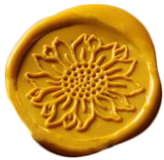
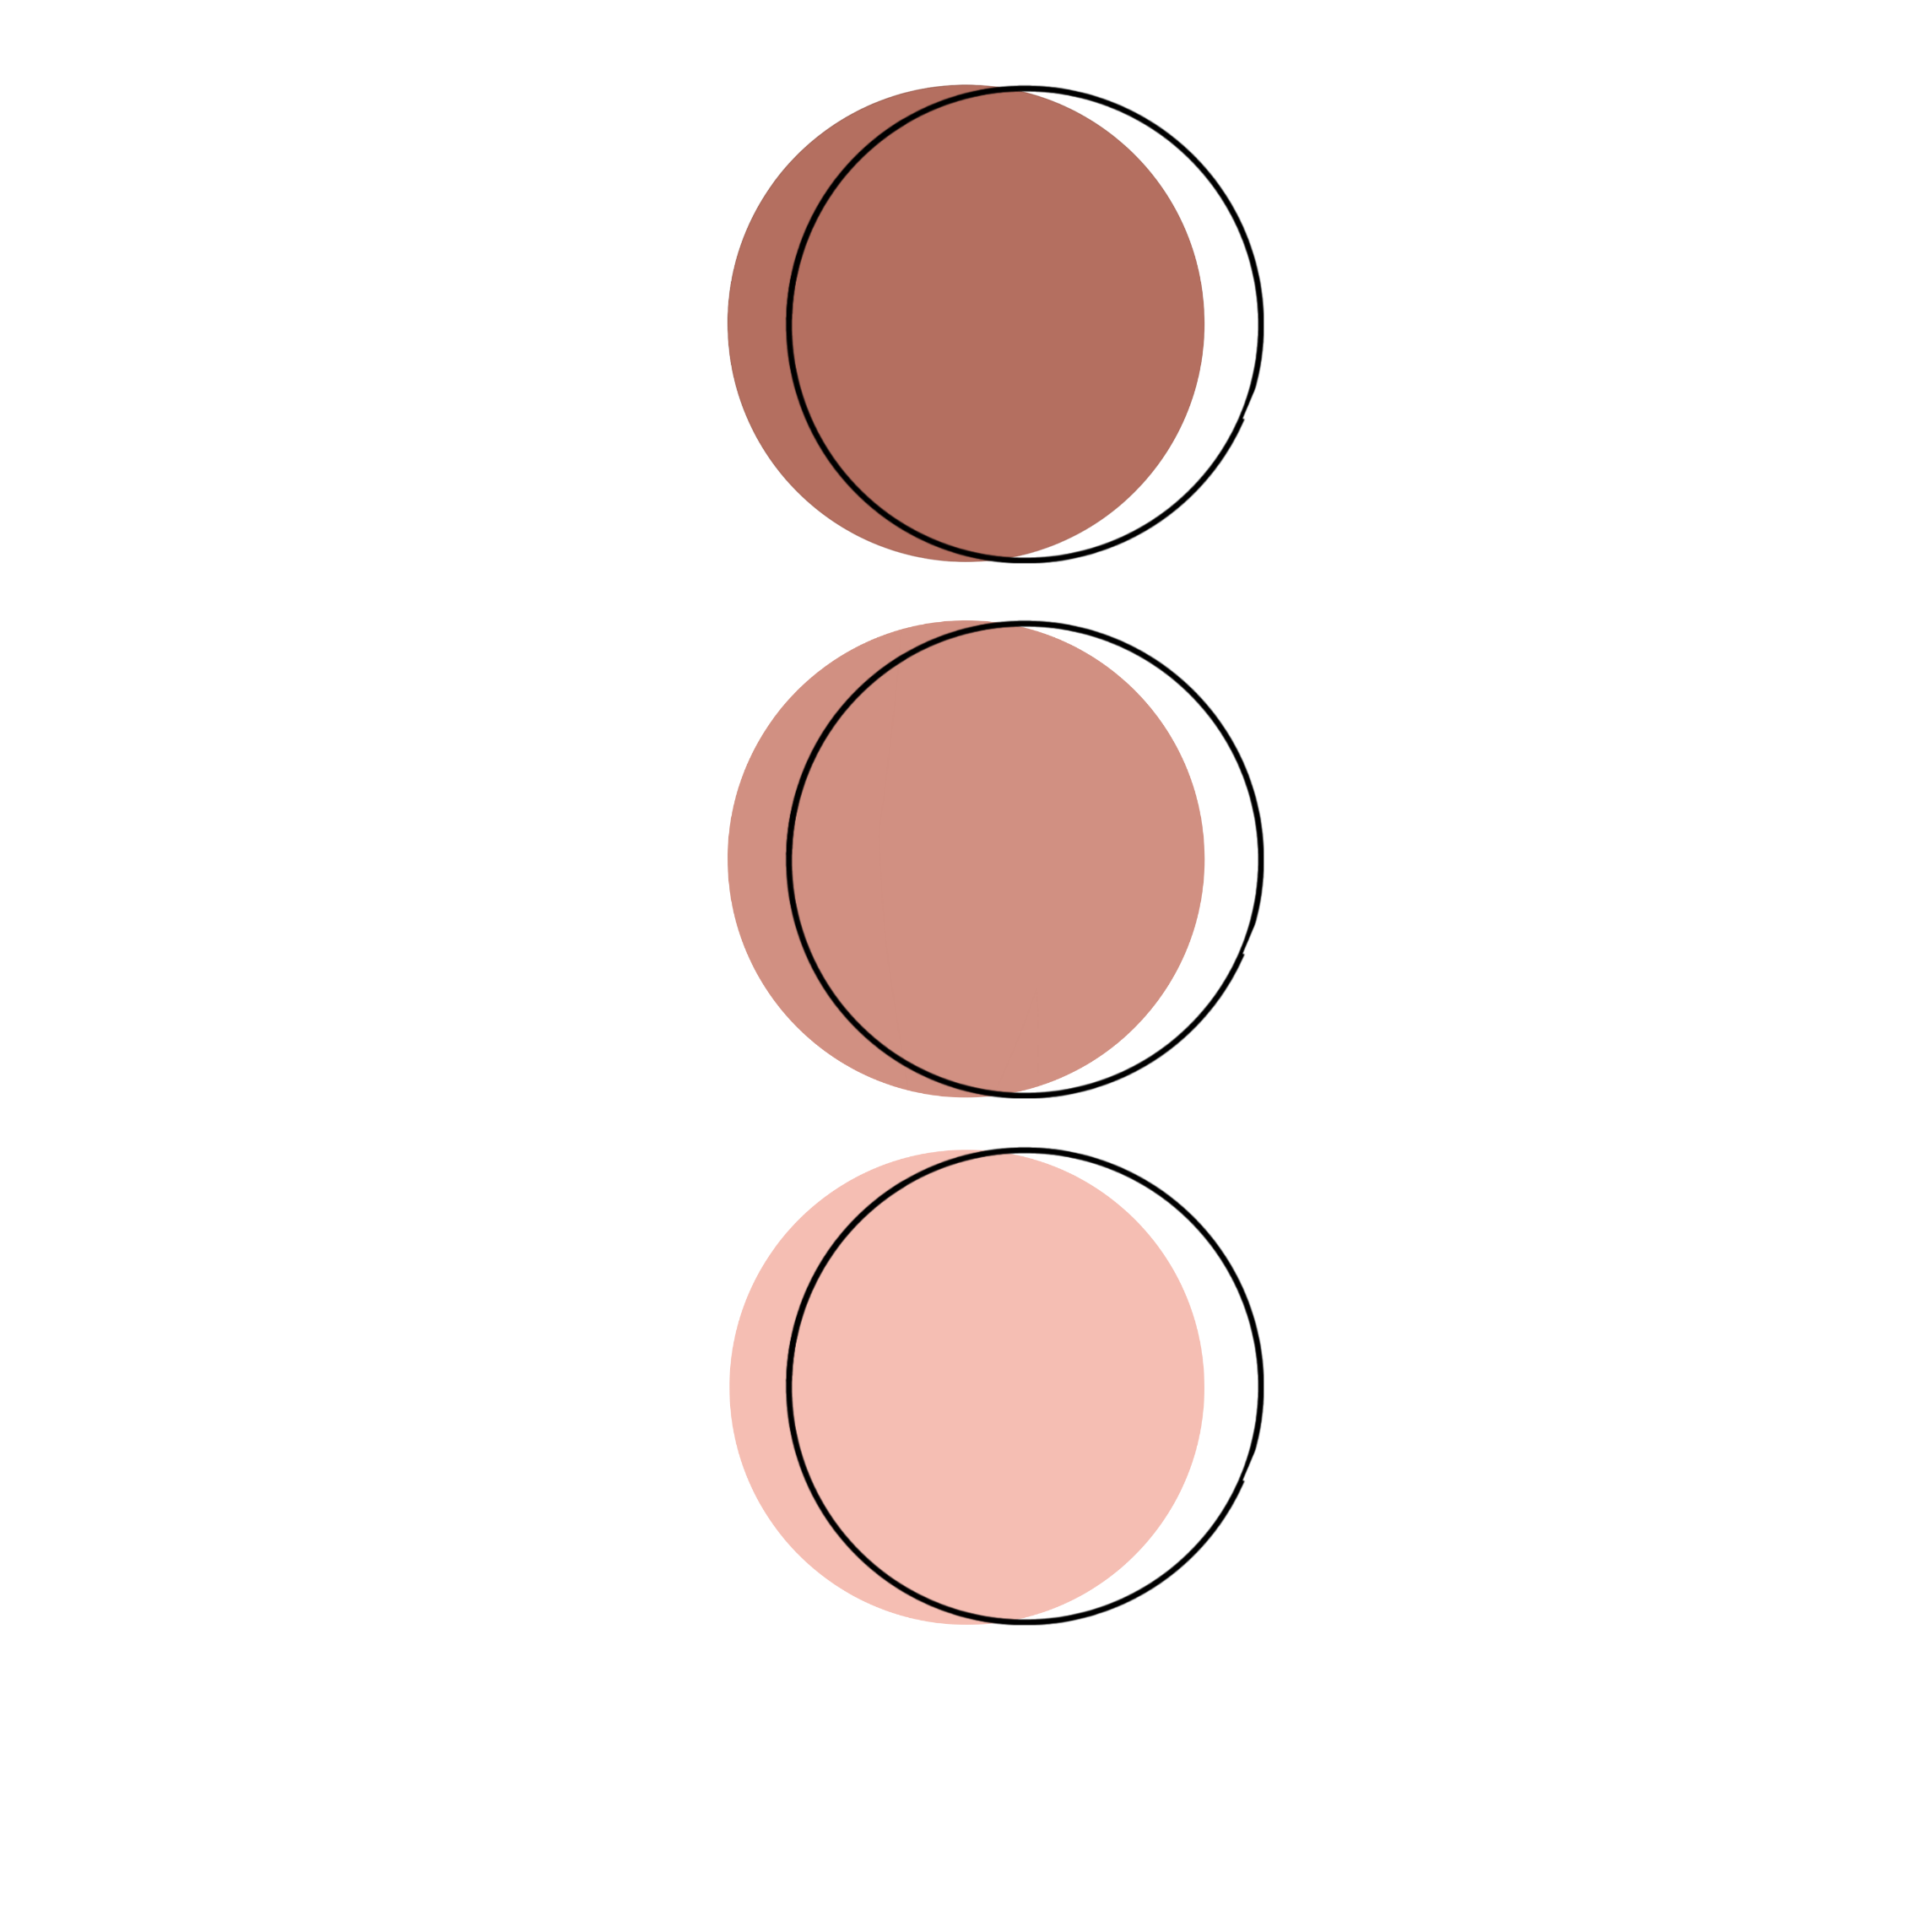
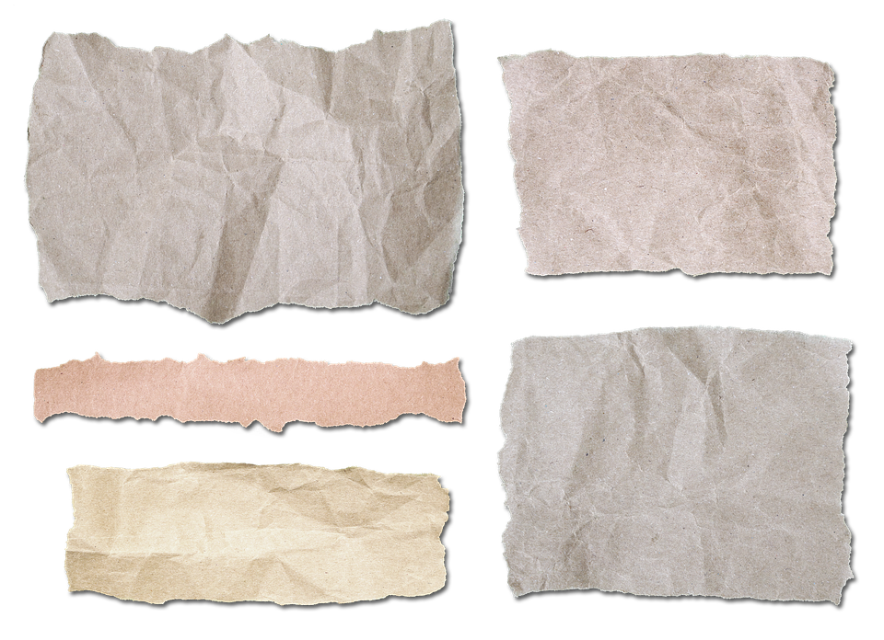














. . . . . . . . . . . . . . . . . . . . .
. . . . . . . . . .
. . . . . . . . . . . . . . . . . . . . .
. . . . . . . . . .
. . . . . . . . . . . . . . . . . . . . .
. . . . . . . . . .
. . . . . . . . . . . . . . . . . . . . .
. . . . . . . . . .
Đạo đức
Yêu lao động (Tiết 1)
. . . . . . . . . . . . . . . . . . . . .
. . . . . . . . . .
. . . . . . . . . . . . . . . . . . . . .
. . . . . . . . . .
. . . . . . . . . . . . . . . . . . . . .
. . . . . . . . . .
. . . . . . . . . . . . . . . . . . . . .
. . . . . . . . . .
. . . . . . . . . . . . . . . . . . . . .
. . . . . . . . . .
. . . . . . . . . . . . . . . . . . . . .
. . . . . . . . . .
. . . . . . . . . . . . . . . . . . . . .
. . . . . . . . . .
. . . . . . . . . . . . . . . . . . . . .
. . . . . . . . . .
. . . . . . . . . . . . . . . . . . . . .
. . . . . . . . . .
. . . . . . . . . . . . . . . . . . . . .
. . . . . . . . . .
. . . . . . . . . . . . . . . . . . . . .
. . . . . . . . . .
. . . . . . . . . . . . . . . . . . . . .
. . . . . . . . . .
. . . . . . . . . . . . . . . . . . . . .
. . . . . . . . . .
. . . . . . . . . . . . . . . . . . . . .
. . . . . . . . . .
. . . . . . . . . . . . . . . . . . . . .
. . . . . . . . . .

Slide 2

Em hãy nêu những việc cần làm thể hiện sự biết ơn đối với thầy, cô giáo ?
Vì sao chúng ta phải biết ơn các thầy, cô giáo?

Slide 3
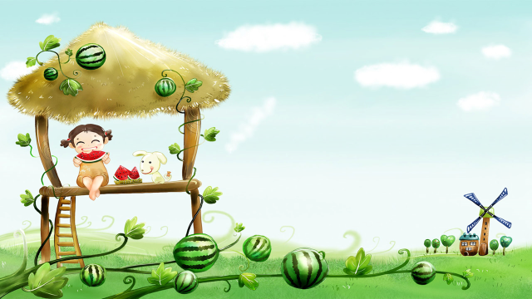
Ngày hôm qua, em đã làm được những công việc gì?

Slide 4



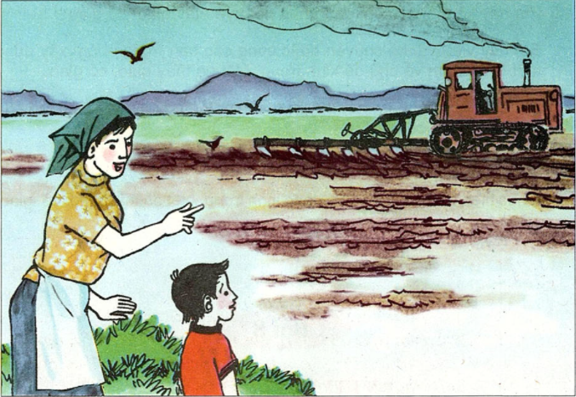


Đọc truyện
“Một ngày của Pê-chi-a”
. . . . . . . . . . . . . . . . . . . . .
. . . . . . . . . .
. . . . . . . . . . . . . . . . . . . . .
. . . . . . . . . .
. . . . . . . . . . . . . . . . . . . . .
. . . . . . . . . .
. . . . . . . . . . . . . . . . . . . . .
. . . . . . . . . .
. . . . . . . . . . . . . . . . . . . . .
. . . . . . . . . .
. . . . . . . . . . . . . . . . . . . . .
. . . . . . . . . .
. . . . . . . . . . . . . . . . . . . . .
. . . . . . . . . .
. . . . . . . . . . . . . . . . . . . . .
. . . . . . . . . .
. . . . . . . . . . . . . . . . . . . . .
. . . . . . . . . .
. . . . . . . . . . . . . . . . . . . . .
. . . . . . . . . .
. . . . . . . . . . . . . . . . . . . . .
. . . . . . . . . .
. . . . . . . . . . . . . . . . . . . . .
. . . . . . . . . .
. . . . . . . . . . . . . . . . . . . . .
. . . . . . . . . .
. . . . . . . . . . . . . . . . . . . . .
. . . . . . . . . .
. . . . . . . . . . . . . . . . . . . . .
. . . . . . . . . .
. . . . . . . . . . . . . . . . . . . . .
. . . . . . . . . .
. . . . . . . . . . . . . . . . . . . . .
. . . . . . . . . .
. . . . . . . . . . . . . . . . . . . . .
. . . . . . . . . .
. . . . . . . . . . . . . . . . . . . . .
. . . . . . . . . .

Slide 5
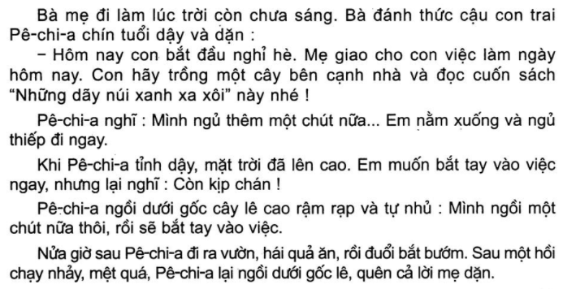
. . . . . . . . . . . . . . . . . . . . .
. . . . . . . . . .
“Một ngày của Pê-chi-a”
. . . . . . . . . . . . . . . . . . . . .
. . . . . . . . . .
. . . . . . . . . . . . . . . . . . . . .
. . . . . . . . . .
. . . . . . . . . . . . . . . . . . . . .
. . . . . . . . . .
. . . . . . . . . . . . . . . . . . . . .
. . . . . . . . . .
. . . . . . . . . . . . . . . . . . . . .
. . . . . . . . . .
. . . . . . . . . . . . . . . . . . . . .
. . . . . . . . . .
. . . . . . . . . . . . . . . . . . . . .
. . . . . . . . . .
. . . . . . . . . . . . . . . . . . . . .
. . . . . . . . . .
. . . . . . . . . . . . . . . . . . . . .
. . . . . . . . . .
. . . . . . . . . . . . . . . . . . . . .
. . . . . . . . . .
. . . . . . . . . . . . . . . . . . . . .
. . . . . . . . . .
. . . . . . . . . . . . . . . . . . . . .
. . . . . . . . . .
. . . . . . . . . . . . . . . . . . . . .
. . . . . . . . . .
. . . . . . . . . . . . . . . . . . . . .
. . . . . . . . . .
. . . . . . . . . . . . . . . . . . . . .
. . . . . . . . . .
. . . . . . . . . . . . . . . . . . . . .
. . . . . . . . . .
. . . . . . . . . . . . . . . . . . . . .
. . . . . . . . . .
. . . . . . . . . . . . . . . . . . . . .
. . . . . . . . . .

Slide 6
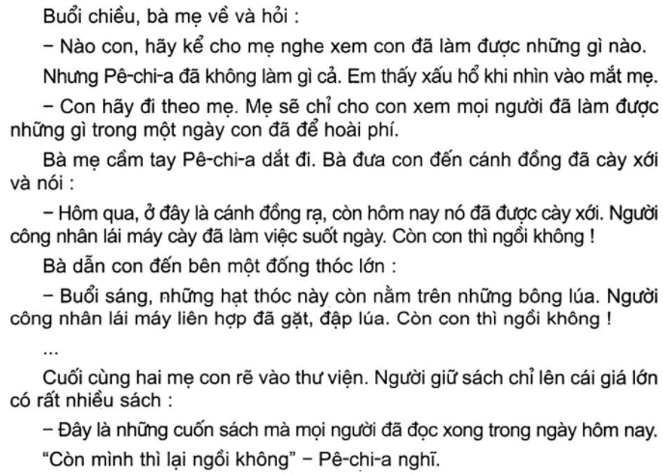
. . . . . . . . . . . . . . . . . . . . .
. . . . . . . . . .
“Một ngày của Pê-chi-a”
. . . . . . . . . . . . . . . . . . . . .
. . . . . . . . . .
. . . . . . . . . . . . . . . . . . . . .
. . . . . . . . . .
. . . . . . . . . . . . . . . . . . . . .
. . . . . . . . . .
. . . . . . . . . . . . . . . . . . . . .
. . . . . . . . . .
. . . . . . . . . . . . . . . . . . . . .
. . . . . . . . . .
. . . . . . . . . . . . . . . . . . . . .
. . . . . . . . . .
. . . . . . . . . . . . . . . . . . . . .
. . . . . . . . . .
. . . . . . . . . . . . . . . . . . . . .
. . . . . . . . . .
. . . . . . . . . . . . . . . . . . . . .
. . . . . . . . . .
. . . . . . . . . . . . . . . . . . . . .
. . . . . . . . . .
. . . . . . . . . . . . . . . . . . . . .
. . . . . . . . . .
. . . . . . . . . .
. . . . . . . . . . . . . . . . . . . . .
. . . . . . . . . .
. . . . . . . . . . . . . . . . . . . . .
. . . . . . . . . .
. . . . . . . . . . . . . . . . . . . . .
. . . . . . . . . .
. . . . . . . . . . . . . . . . . . . . .
. . . . . . . . . .
. . . . . . . . . . . . . . . . . . . . .
. . . . . . . . . .
. . . . . . . . . . . . . . . . . . . . .
. . . . . . . . . .

Slide 7
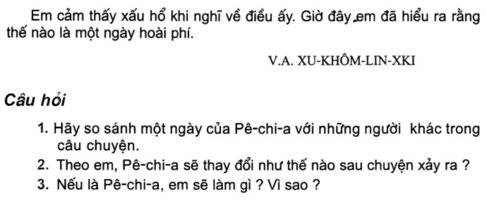
. . . . . . . . . . . . . . . . . . . . .
. . . . . . . . . .
“Một ngày của Pê-chi-a”
. . . . . . . . . . . . . . . . . . . . .
. . . . . . . . . .
. . . . . . . . . . . . . . . . . . . . .
. . . . . . . . . .
. . . . . . . . . . . . . . . . . . . . .
. . . . . . . . . .
. . . . . . . . . . . . . . . . . . . . .
. . . . . . . . . .
. . . . . . . . . . . . . . . . . . . . .
. . . . . . . . . .
. . . . . . . . . . . . . . . . . . . . .
. . . . . . . . . .
. . . . . . . . . . . . . . . . . . . . .
. . . . . . . . . .
. . . . . . . . . . . . . . . . . . . . .
. . . . . . . . . .
. . . . . . . . . . . . . . . . . . . . .
. . . . . . . . . .
. . . . . . . . . . . . . . . . . . . . .
. . . . . . . . . .
. . . . . . . . . . . . . . . . . . . . .
. . . . . . . . . .
. . . . . . . . . . . . . . . . . . . . .
. . . . . . . . . .
. . . . . . . . . . . . . . . . . . . . .
. . . . . . . . . .
. . . . . . . . . . . . . . . . . . . . .
. . . . . . . . . .
. . . . . . . . . . . . . . . . . . . . .
. . . . . . . . . .
. . . . . . . . . . . . . . . . . . . . .
. . . . . . . . . .
. . . . . . . . . . . . . . . . . . . . .
. . . . . . . . . .
. . . . . . . . . . . . . . . . . . . . .
. . . . . . . . . .

Slide 8

Câu 1: Hãy so sánh một ngày của Pê-chi-a với những người khác trong câu chuyện ?
Pê-chi-a
Những người khác
- Bỏ phớ mất một ngày mà không làm gỡ cả.
- Mẹ Pê-chi-a đi làm lúc trời còn chưa sáng.
- Người công nhân lái máy cày đã cày xới đất suốt ngày.
Người công nhân lái máy liên hợp đã gặt, đập lúa.
Mọi người đã đọc xong nhiều cuốn sách.

Slide 9

*Lao động đem lại những ích lợi gì cho con người ?
Lao động giúp con người phát triển lành mạnh và đem lại cuộc sống ấm no, hạnh phúc.
*Lười lao động thì sao?
Lười lao động sẽ bị mọi người chê trách.

Slide 10

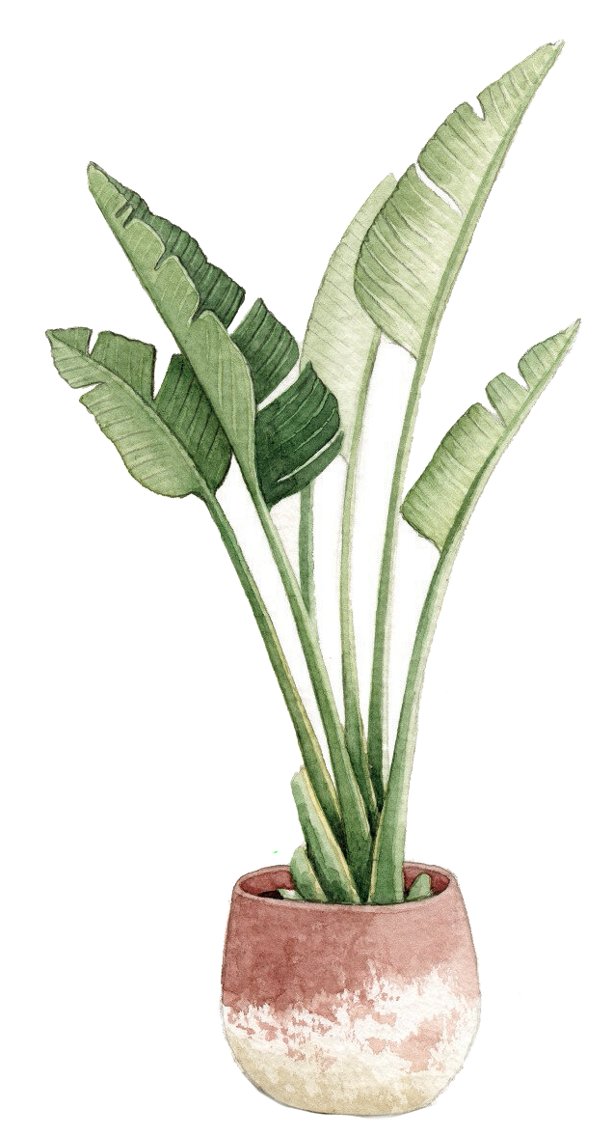



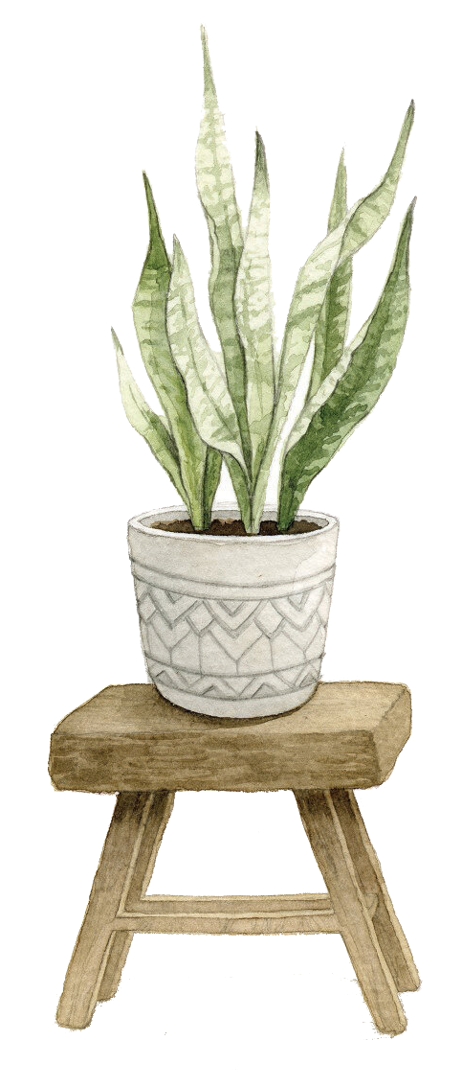

Ghi nhớ
Lao động giúp con người phát triển lành mạnh và đem lại cuộc sống ấm no, hạnh phúc. Mỗi người đều phải biết yêu lao động và tham gia lao động phù hợp với khả năng của mình.
Lười lao động là đáng chê trách.
Bàn tay ta làm nên tất cả
Có sức người sỏi đá cũng thành cơm.

Slide 11

Hoạt động 2: Bày tỏ ý kiến
Em hãy đánh dấu x vào những việc làm biểu hiện yêu lao động:
X
Làm tốt nhiệm vụ trực nhật.
Nhờ người khác làm hộ phần việc của mình để đi chơi.
X
Tự giác làm những việc nhà phù hợp với khả năng.
X
Vượt qua mọi khó khăn, chấp nhận thử thách để làm tốt công việc của mình.
Chỉ làm những công việc dễ, còn việc khó đùn đẩy cho người khác.
Hay nản chí, không khắc phục khó khăn trong lao động.

Slide 12
Hoạt động 4: Xử lý tình huống
a/ Sáng nay, cả lớp đi lao động trồng cây xung quanh trường. Hồng rủ Nhàn cùng đi. Trời lạnh, Nhàn không muốn chui ra khỏi chăn ấm nên nhờ Hồng xin phép hộ với lý do bị ốm.
Theo em, Hồng nên làm gì trong tình huống đó?
b/ Chiều nay, Lương đang nhổ cỏ ngoài vườn thì Toàn sang rủ đi đá bóng. Thấy Lương ngần ngại, Toàn bảo: “Để đấy, mai nhổ cũng được có sao đâu!”
Theo em, Lương sẽ ứng xử như thế nào?

